Slide 1
орнамент

Slide 2
Современная мировая культура является обладательницей огромного наследия в сфере всех видов изобразительного искусства. Изучая величайшие памятники архитектуры, живописи, скульптуры и декоративно – прикладного искусства, нельзя оставить без внимания ещё одну область художественного творчества. Речь идет об орнаменте. Используя роль того или иного предмета, орнамент (лат. Ornamentum – украшение) не может существовать отдельно вне определенного произведения искусства, он имеет прикладные функции. Произведением же искусствам является сам, украшенный орнамент предмет.
При внимательном изучении роли и функции орнамента становится очевидным, что значимость его в системе выразительных средств произведения искусства намного больше, чем украшательская функция, и не ограничивается одним только прикладным характером. В отличии от цвета, фактуры, пластики, которые не могут существовать вне определенного предмета, не потеряв при этом своей образности, орнамент может сохранять её даже во фрагментах или при перерисовки. Кроме того, ряду орнаментальных мотивов присуща устойчивость, позволяющая определенный мотив использовать на протяжении длительного периода времени и на различных предметах, в разных материалах, не лишая при этом его логики орнаментальной формы.
Орнамент – часть материальной культуры общества. Внимательное изучение и освоение богатейшего наследия этой составляющей мировой художественной культуры способствует воспитанию художественного вкуса, становлению представлений в сфере истории культуры, делает более значительным внутренний мир. Творческое освоение декоративно – орнаментального искусства предшествующих эпох обогащает практику современных художников и архитекторов.

Slide 3
Орнамент – это узор, построенный на ритмическом чередовании и организованном расположении элементов.
Термин «орнамент» связан со словом «украшение». В зависимости от характера мотивов различают следующие виды орнаментов: геометрический, растительный, зооморфный, антропоморфный и комбинированный.
Ритм в орнаменте - это чередование элементов узора в определенной последовательности.
Узор может быть плоским и объемным. Плоский узор создается посредством полного или частичного наложения одной формы на другую путем взаимопроникновения этих фигур.

Slide 4
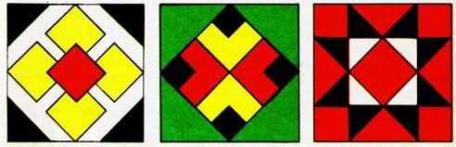
Виды и типы орнамента
Существуют четыре вида орнаментов:
Геометрический орнамент. Геометрический орнамент состоит из точек, линий и геометрических фигур.

Slide 5

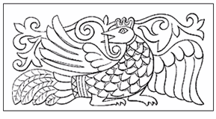
Растительный орнамент. Растительный орнамент составляется из стилизованных листьев, цветов, плодов, веток и т.д.
Зооморфный орнамент. Зооморфный орнамент включает стилизованные изображения реальных или фантастических животных.

Slide 6
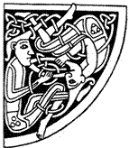
Антропоморфный орнамент. Антропоморфный орнамент в качестве мотивов использует мужские и женские стилизованные фигуры или отдельные части тела человека.

Slide 7
Классифицируют орнамент, в основном по его происхождению, назначению и содержанию. Воспользовавшись такой классификацией, орнамент можно разделить на следующие виды.
Технический орнамент. Возникновение форм данного орнамента произошло, благодаря трудовой деятельностью человека. Например, поверхности предметов из глины, изготовленных на гончарном круге, рисунок простейших клеток ткани при выработке ее па первобытном ткацком станке, спиралевидные витки, получаемые при плетении веревок, и т. п.
Символический орнамент. Формированию символического орнамента способствовала единство природы символических изображений произведений орнаментального искусства. Образы этого вида орнамента, в основном, представляют собой символы или систему символов. Символистический орнамент появился в Древнем Египте и других странах Древнего Востока.
Геометрический орнамент. Этот орнамент возник путем совмещения технического и символического орнаментов. Благодаря такому слиянию двух орнаментов получились более сложные варианты изображений, лишенные сюжетного значения. Отказ от сюжета позволил сделать акцент на чередовании отдельных природных мотивов. Постепенное развитие основных геометрических форм привело к тем формам, которыми пользуется современное искусство и которые отличаются особым разнообразием и изяществом в произведениях арабо-мавританского и готического декоративного искусства.

Slide 8
Растительный орнамент. Является самым распространенным орнаментом, после геометрического. Для него характерны свои мотивы, которые могут различаться в разных странах, в разные времена. Растительный орнамент использует разнообразные части растений: листья, цветы, плоды, взятые вместе или по отдельности. Это художественная переработка различных форм растительного мира, где первоначальные формы, масштабы, цвет изменяются, усиливаются все типические особенности растения. Часто эти изменения настолько значительны, что первоначальная форма становится неузнаваемой. К наиболее распространенным растительным формам с относятся: акант, лотос, папирус, пальмы хмель, лавр, виноградная лоза, плющ, дуб.
Эпиграфический (каллиграфический) орнамент. Этот орнамент состоит из отдельных букв или элементов текста. Искусство каллиграфии наиболее полно развилось в Китае, Японии, Иране и ряде арабских стран, использовалось и в Древней Руси, играя важную роль в декорировании различных изделий декоративно-прикладного искусства.

Slide 9
Фантастический орнамент. В основе этого вида орнамента лежат изображения воображаемого, не существующего. Особенное распространение фантастический орнамент с изображением сцен из жизни сказочных животных получил в странах Древнего Востока (Египте, Ассирии, Китае и Индии). В эпоху средневековья он приобрел особую популярность в связи с религиозными запретами (в странах Западной Европы, в Византии эпохи иконоборчества, в мусульманских странах Ближнего и Среднего Востока).
Астральный орнамент (от слова «астра» - звезда). Основными элементами являются изображение неба, солнца, облаков, звезд. Наиболее распространен в Японии и Китае.

Slide 10
Пейзажный орнамент. Главные объекты этого орнамента - природные мотивы: горы, деревья, скалы, водопады, иногда встречаются в сочетании с архитектурными мотивами и элементами животного орнамента. Особенно большое развитие получил в декоративно-прикладном искусстве Японии и Китая.
Животный орнамент. Основан на изображениях птиц и зверей, как близких к реалистическим, так и условных. В последнем случае орнамент несколько приближается к фантастическому.
Предметный, или вещный, орнамент. Возник в античном Риме и широко использовался во все последующие эпохи. Содержание предметного орнамента составляют изображения военной геральдики, предметов быта, атрибутов музыкального и театрального искусства.

Slide 11
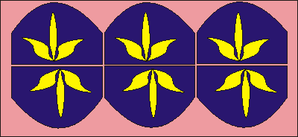
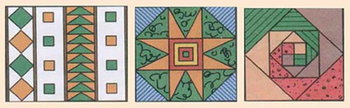
Типы:
Орнамент в полосе с линейным вертикальным или горизонтальным чередованием мотива (ленточный). Сюда относятся фризы, каймы, обрамления, бордюры и т.п.
Замкнутый орнамент. Он компонуется в прямоугольнике, квадрате или круге (розеты). Мотив в нем либо не имеет повтора, либо повторяется с поворотом на плоскости (так называемая поворотная симметрия).
К геометрическим относятся орнаменты, мотивы которых состоят из различных геометрических фигур, линий и их комбинаций.
В природе геометрических форм не существует. Геометрическая правильность — достижение человеческого разума, способ абстрагирования. Любые геометрически правильные формы выглядят механическими, мертвыми. Первоосновой почти любой геометрической формы является реально существующая форма, до пределов обобщенная и упрощенная. Один из основных путей создания геометрического орнамента — это постепенное упрощение и схематизация (стилизация) мотивов, которые изначально имели изобразительный характер.
Элементы геометрического орнамента: линии — прямые, ломаные, кривые; геометрические фигуры — треугольники, квадраты, прямоугольники, круги, эллипсы, а также сложные формы, полученные из комбинаций простых фигур.

Slide 12
Изобразительным называется орнамент, мотивы которого воспроизводят конкретные предметы и формы реального мира — растения (растительный орнамент), животных (зооморфные мотивы), человека (антропоморфные мотивы) и т.д. Реальные мотивы природы в орнаменте значительно перерабатываются, а не воспроизводятся, как в живописи или графике. В орнаменте природные формы требуют той или иной меры упрощения, стилизации, типизации и в конечном счете — геометризации. Вероятно, это объясняется многократным повторением мотива орнамента.
Природа и окружающий нас мир лежат в основе орнаментального искусства. В творческом процессе проектирования орнамента приходится отбрасывать несущественные детали и подробности предметов и оставлять только общие, наиболее характерные и отличительные черты. Например, цветок ромашки или подсолнуха может выглядеть в орнаменте упрощенно.
Природная форма силой воображения перевоплощается с помощью условных форм, линий, пятен в нечто совершенно новое. Существующая форма упрощается до предельно обобщенной, знакомой геометрической формы. Это дает возможность многократно повторять форму орнамента. То, что было утрачено природной формой при упрощении и обобщении, возвращается к ней при использовании художественных орнаментальных средств: ритмичности поворотов, разномасштабности, плоскостности изображения, колористических решений форм в орнаменте.

Slide 13
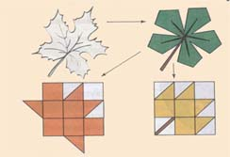
Как происходит перевоплощение природных форм в орнаментальные мотивы? Вначале выполняется зарисовка с натуры,
максимально верно передающая сходство
и подробности (этап "фотографирования").
Смысл перевоплощения — переход от зарисовки
к условной форме. Это второй этап — трансформации,
стилизации мотива. Таким образом, стилизация в
орнаменте является искусством перевоплощения.
Из одной зарисовки можно извлечь различные
орнаментальные решения.

Slide 14
ПОНЯТИЕ О КОМПОЗИЦИИ ОРНАМЕНТА
Композиция (от лат. composito) — составление, расположение, построение; структура художественного произведения, обусловленная его содержанием, характером и назначением.
Создание композиции из лоскутов ткани — это выбор орнаментальной и колористической темы, рисунка, сюжета, определение габаритных и внутренних размеров произведения, а также взаиморасположение его частей.
Орнаментальная композиция — это составление, построение, структура узора.
К элементам орнаментальной композиции и одновременно ее выразительным средствам относятся: точка, пятно, линия, цвет, фактура. Эти элементы (средства) композиции в произведении преобразуются в орнаментальные мотивы.
Говоря о закономерностях орнаментальных композиций, прежде всего нужно сказать о пропорциях. Пропорции определяют другие закономерности построения орнаментальных композиций (имеются в виду ритм, пластика, симметрия и асимметрия, статика и динамика.

Slide 15


РИТМ И ПЛАСТИКА
Ритмом в орнаментальной композиции называют закономерность чередования и повторения мотивов, фигур и интервалов между ними. Ритм — главное организующее начало любой орнаментальной композиции. Важнейшей характеристикой орнамента является ритмическая повторяемость мотивов и элементов этих мотивов, их наклоны и повороты, поверхности пятен мотивов и интервалы между ними.
Ритмическая организация — это взаиморасположение мотивов на композиционной плоскости. Ритм организует своего рода движение в орнаменте: переходы от малого к большому, от простого к сложному, от светлого к темному или повторение одних и тех же форм через равные или разные интервалы. Ритм может быть:
1) метрический (равномерный); 2) неравномерный.

Slide 16
В зависимости от ритма узор становится статичным или динамичным.
Ритмический строй определяет ритм мотивов по вертикальным и горизонтальным рядам, число мотивов, пластическую характеристику формы мотивов, особенности расположения мотивов в раппорте.
Мотив — часть орнамента, его главный образующий элемент.
Орнаментальные композиции, в которых мотив повторяется через одинаковые интервалы, называются раппортными.
Раппорт — минимальная и простая по форме площадь, занимаемая мотивом и промежутком до соседнего мотива.

Slide 17
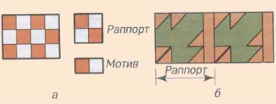
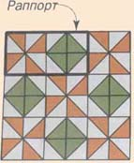
Закономерное повторение раппорта по вертикали и горизонтали образует раппортную сетку. Раппорты примыкают друг к другу, не перекрывая один другого и не оставляя промежутков.

Slide 18

В зависимости от формы поверхности, которую они украшают, орнаменты бывают: монораппортные или замкнутые; линейно-раппортные или ленточные; сетчато-раппортные или сетчатые.
Монораппортные орнаменты представляют собой конечные фигуры (например, герб, эмблема и т.п.).
В линейно-раппортных орнаментах мотив (раппорт) повторяется вдоль одной прямой. Ленточный орнамент — это узор, элементы которого создают ритмический ряд, вписывающийся в ленту с двухсторонним движением.

Slide 19

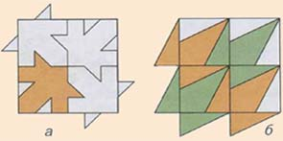
Сетчато-раппортные орнаменты имеют две оси переносов — горизонтальную и вертикальную. Сетчатый орнамент — это узор, элементы которого располагаются вдоль многих осей переноса и создают движение во всех направлениях. Простейший сетчато-раппортный орнамент представляет собой сетку из параллелограммов.
В сложных орнаментах всегда можно выявить сетку, узлы которой составляют определенную систему точек орнамента. Раппорты сложной формы строятся следующим образом. В одном из раппортов прямоугольной сетки пририсовывают снаружи ломаные или кривые линии к правой и верхней сторонам, а к левой и нижней — такие же линии, но внутри ячейки. Таким образом, получается сложная структура, площадь которой равна прямоугольнику.

Slide 20

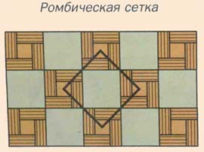
Этими фигурами площадь орнамента заполняется без промежутков.
В основе композиции сетчатого орнамента лежит пять систем (сеток): квадратная, прямоугольная, правильная треугольная, ромбическая и косая параллелограммная.
Для того чтобы определить вид сетки, надо соединить повторяющиеся элементы орнамента.
Ритмический ряд предполагает наличие как минимум трех-четырех орнаментальных элементов, так как слишком короткий ряд не может выполнить организующуюся роль в композиции.

Slide 21
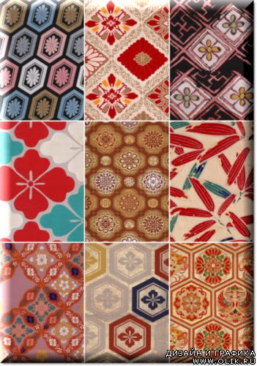

Slide 22
Новизна композиции орнамента, как отмечал известный специалист в области теории орнамента на ткани В.М.Шугаев, проявляется не в новых мотивах, а главным образом в новых ритмических построениях, новых сочетаниях орнаментальных элементов. Таким образом, ритму в композиции орнамента придается особое значение. Ритм наряду с цветом является основой эмоциональной выразительности орнамента.
Пластикой в орнаментальном искусстве принято называть плавные, непрерывные переходы от одних элементов формы к другим. Если при ритмических движениях элементы находятся на некотором расстоянии друг от друга, то при пластическом движении они сливаются.
Орнаментальные формы в зависимости от эмоционального воздействия условно делятся на тяжелые и легкие. К тяжелым формам относятся квадрат, куб, круг, шар, к легким — линия, прямоугольник, эллипс.

Slide 23



СИММЕТРИЯ
Симметрия — это свойство фигуры (или орнаментального мотива) накладываться на себя таким образом, что все точки занимают первоначальное положение. Асимметрия — отсутствие или нарушение симметрии.
В изобразительном искусстве симметрия является одним из средств построения художественной формы. Симметрия обычно присутствует в любой орнаментальной композиции, это одна из форм проявления ритмического начала в орнаменте.
Основные элементы симметрии: плоскость симметрии, ось симметрии, ось переносов, плоскость скользящего отражения.
Плоскость симметрии — воображаемая плоскость, которая делит фигуру на две зеркально равные части
— фигуры с одной плоскостью симметрии,
— фигура с двумя плоскостями симметрии,
— с четырьмя плоскостями симметрии.

Slide 24


Slide 25
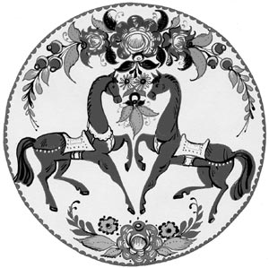
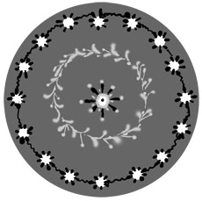
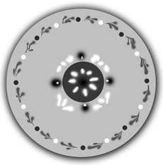
Виды замкнутого орнамента
2. Круг
1. По концентрическим окружностям
2. По радиусам
3. Зеркальная симметрия

Slide 26
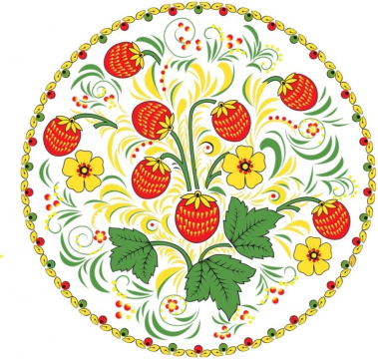

Slide 27
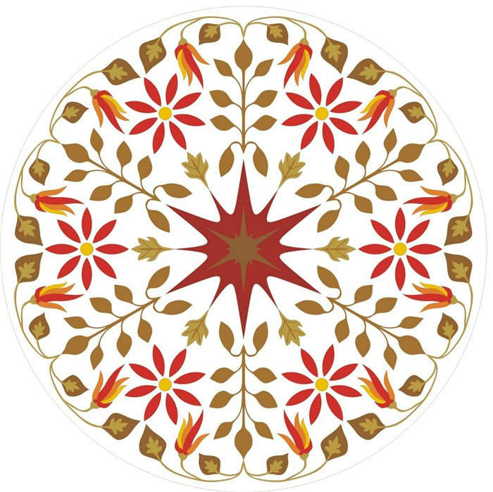

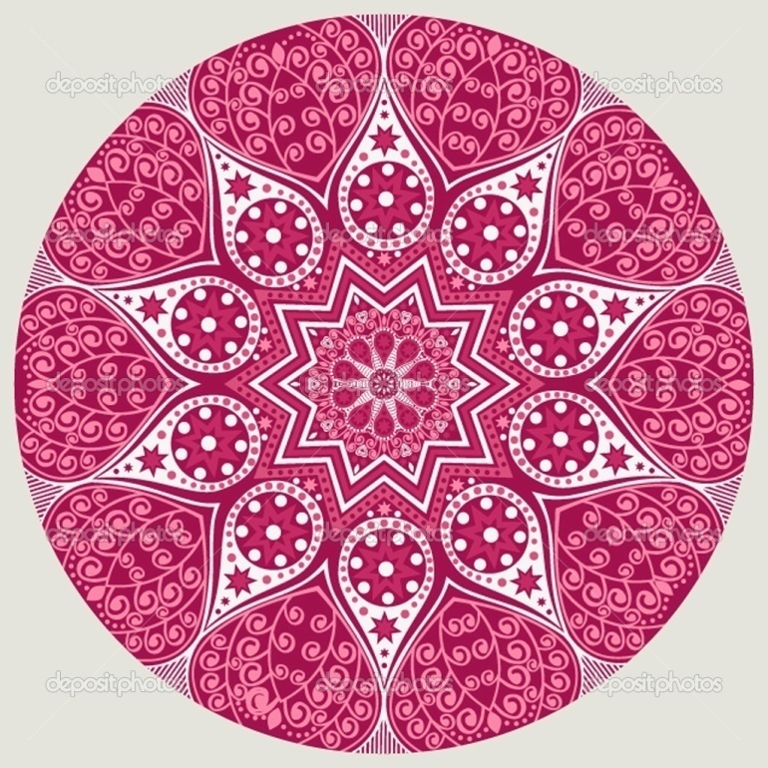
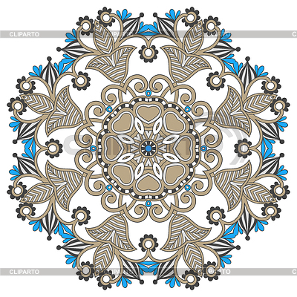

Slide 28
